Slide 1
Β ΛΥΚΕΙΟΥ
ΜΑΘΗΜΑ ΓΕΝΙΚΗΣ ΠΑΙΔΕΙΑΣ
ΕΙΣΑΓΩΓΗ ΣΤΙΣ ΑΡΧΕΣ ΤΗΣ ΕΠΙΣΤΗΜΗΣ ΥΠΟΛΟΓΙΣΤΩΝ
ΚΕΦΑΛΑΙΟ 2.2
ΑΛΓΟΡΙΘΜΟΙ

Slide 2
2.2.1 ΕΝΝΟΙΑ ΑΛΓΟΡΙΘΜΟΥ
Αλγόριθμος είναι μια πεπερασμένη σειρά ενεργειών, αυστηρά καθορισμένων και εκτελέσιμων σε πεπερασμένο χρόνο, που στοχεύουν στην επίλυση ενός προβλήματος.
ΥΠΟΣΗΜΕΙΩΣΗ : Η έννοια του αλγορίθμου δεν συνδέεται αποκλειστικά και μόνο με προβλήματα της Πληροφορικής

Slide 3
2.2.2 ΧΑΡΑΚΤΗΡΙΣΤΙΚΑ ΑΛΓΟΡΙΘΜΩΝ
Καθοριστικότητα: Κάθε εντολή ενός αλγορίθμου χρειάζεται να καθορίζεται χωρίς καμία αμφιβολία για τον τρόπο εκτέλεσής της.
Π.χ. Αν σε κάποια εντολή υπάρχει ο υπολογισμός χ / ψ θα πρέπει προηγουμένως να έχει εξασφαλισθεί ότι το ψ είναι ≠ 0
Περατότητα: Κάθε αλγόριθμος πρέπει να τελειώνει μετά από πεπερασμένα βήματα εκτέλεσης των εντολών του.
π.χ. Τι θα γίνει στον προηγούμενο αλγόριθμο με τα μακαρόνια αν δεν προηγηθεί το βήμα 2 του 4;
Αποτελεσματικότητα: Κάθε εντολή ενός αλγορίθμου χρειάζεται να είναι διατυπωμένη απλά και κατανοητά αλλά και να μπορεί να εκτελεστεί σε συγκεκριμένο χρόνο.
Είσοδος: Κάθε αλγόριθμος χρειάζεται να δέχεται ένα σύνολο από τιμές δεδομένων ως είσοδο (που μπορεί να είναι και το κενό σύνολο). Αυτά τα δεδομένα αποθηκεύονται σε μεταβλητές που χρησιμοποιούνται στις διάφορες ενέργειες του αλγορίθμου.
Έξοδος: Κάθε αλγόριθμος χρειάζεται να δημιουργεί κάποιο αποτέλεσμα που να εμφανίζεται στο χρήστη ή να δίνεται ως είσοδο σε άλλο αλγόριθμο.

Slide 4
2.2.3 - Ανάλυση Αλγορίθμων, Θεωρία Υπολογισμού,
Πολυπλοκότητα Αλγορίθμων,
Υπολογισιμότητα Αλγορίθμων.
ΕΚΤΟΣ ΥΛΗΣ

Slide 5
2.2.4 – ΒΑΣΙΚΟΙ ΤΥΠΟΙ ΑΛΓΟΡΙΘΜΩΝ
ΕΚΤΟΣ ΥΛΗΣ

Slide 6
2.2.5 ΑΝΑΠΑΡΑΣΤΑΣΗ ΑΛΓΟΡΙΘΜΩΝ
Η αναπαράσταση των αλγορίθμων μπορεί να πραγματοποιηθεί με:
Με φυσική γλώσσα: η αναπαράσταση γίνεται με την ομιλούμενη γλώσσα, μέσω της οποίας περιγράφονται τα βήματα επίλυσης του προβλήματος (μπορούν να παρατηρηθούν ασάφειες στις οδηγίες.)
Ψευδοκώδικα ή ψευδογλώσσα η οποία είναι μια υποθετική γλώσσα για την αναπαράσταση αλγορίθμων με στοιχεία από κάποιες γλώσσες προγραμματισμού, παραλείποντας λεπτομέρειες που δεν είναι ουσιαστικές.
Γλώσσα προγραμματισμού η οποία είναι μια τεχνητή γλώσσα, που έχει αναπτυχθεί για να δημιουργεί ή να εκφράζει προγράμματα για τον υπολογιστή.
  με οπτικές γλώσσες προγραμματισμού (η αναπαράσταση των αλγορίθμων γίνεται μέσα από το γραφικό χειρισμό προγραμματιστικών στοιχείων.)
  με κειμενικές γλώσσες προγραμματισμού(η αναπαράσταση των αλγορίθμων γίνεται με τη χρήση σειρών κειμένου που περιλαμβάνουν λέξεις, αριθμούς και σημεία στίξης.)
Μεθοδολογίες διαγραμματικής αναπαράστασης αλγορίθμων που συνιστούν έναν γραφικό τρόπο παρουσίασης του αλγόριθμου. Από τις διάφορες μεθοδολογίες διαγραμματικής αναπαράστασης αλγορίθμων που έχουν επινοηθεί η πιο διαδεδομένη είναι το διάγραμμα ροής, όπου η περιγραφή και η αναπαράσταση των αλγορίθμων γίνεται με τη χρήση γεωμετρικών σχημάτων-συμβόλων, όπου το καθένα δηλώνει μια συγκεκριμένη ενέργεια ή λειτουργία.
Βήμα1: Μηδένισε το άθροισμα
Βήμα 2: Βάλε την τιμή 1 στον προσθετέο
Βήμα 3: Αν ο προσθετέος > 100 πήγαινε στο βήμα 7
Βήμα 4: Πρόσθεσε τον προσθετέο στο άθροισμα
Βήμα 5: Αύξησε τον προσθετέο κατά 2.
Βήμα 6: Πήγαινε στο Βήμα 3
Βήμα 7: Εκτύπωσε το άθροισμα
Αλγόριθμος παράδειγμα
Σ ← 0
Για A από 1 μέχρι 100 με_βήμα 2 Σ ← Σ + Α
Τέλος_επανάληψης
Γράψε Σ
Τέλος παράδειγμα
#include <stdio.h>
void main(void) {
int A,S=0;
for (A=1; A<=100;A+=2) S=S+A;
printf("%d\n",S);

Slide 7
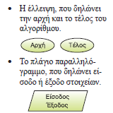
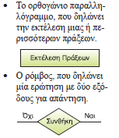
2.2.5 ΔΙΑΓΡΑΜΜΑΤΙΚΗ ΑΝΑΠΑΡΑΣΤΑΣΗ(ΙΙ)
Με διαγραμματική αναπαράσταση (διάγραμμα ροής): όπου η αναπαράσταση του αλγορίθμου γίνεται με τη χρήση
γεωμετρικών σχημάτων – συμβόλων που το καθένα δηλώνει συγκεκριμένη ενέργεια ή λειτουργία,
βελών, που ενώνουν τα σχήματα και δείχνουν τη ροή εκτέλεσης του αλγορίθμου
Και τα βέλη που δείχνουν τη ροή εκτέλεσης του αλγόριθμου

Slide 8
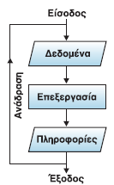
2.2.6 ΑΝΑΠΑΡΑΣΤΑΣΗ ΔΕΔΟΜΕΝΩΝ (Ι)
Η επεξεργασία δεδομένων, η οποία στην πράξη πραγματοποιείται μέσω αλγορίθμων, αναφέρεται στην εκτέλεση διαφόρων πράξεων/ λειτουργιών πάνω στα δεδομένα.
Το αποτέλεσμα της επεξεργασίας δεδομένων είναι η πληροφορία.
Ένας αλγόριθμος μετατρέπει τα δεδομένα σε πληροφορία.

Slide 9
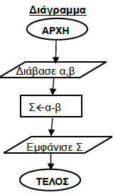
2.2.6 ΑΝΑΠΑΡΑΣΤΑΣΗ ΔΕΔΟΜΕΝΩΝ (ΙI)
Ψευδογλώσσα
Αλγόριθμος άθροισμα
Διάβασε α,β
Σ ←α-β
Εμφάνισε Σ
Τέλος άθροισμα

Slide 10
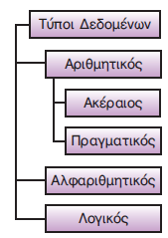
2.2.6 ΑΝΑΠΑΡΑΣΤΑΣΗ ΔΕΔΟΜΕΝΩΝ (ΙΙI)
Τύποι δεδομένων:
Αριθμητικός τύπος:
  Ακέραιος τύπος: για την αναπαράσταση ακεραίων αριθμών.
  Πραγματικός τύπος: για την αναπαράσταση πραγματικών αριθμών.
Λογικός τύπος: για την αναπαράσταση λογικών δεδομένων.
Αλφαριθμητικός τύπος: για την αναπαράσταση αλφαριθμητικών δεδομένων.

Slide 11
2.2.6 ΑΝΑΠΑΡΑΣΤΑΣΗ ΔΕΔΟΜΕΝΩΝ (ΙV)
Η αποθήκευση δεδομένων γίνεται
Είτε σε απλές μεταβλητές (απλά δεδομένα)
Είτε σε οργανωμένα σύνολα (δομές δεδομένων)
Δομή δεδομένων (data structure) είναι ένα σύνολο αποθηκευμένων δεδομένων, τα οποία είναι έτσι οργανωμένα, ώστε να υπόκεινται σε συγκεκριμένες απαιτούμενες επεξεργασίες.
Γνωστές δομές δεδομένων:
Πίνακας, Ουρά, Στοίβα, Λίστα, Δένδρο, Γράφος
«Σχέση» που διατύπωσε ο Νικλάους Βιρθ (Niklaus Wirth), δημιουργός της γλώσσας Pascal:
Αλγόριθμοι + Δομές Δεδομένων = Προγράμματα

Slide 12
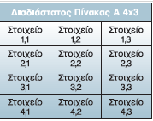
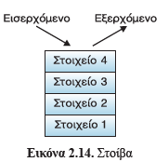

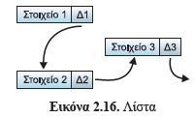
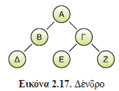

2.2.6 ΑΝΑΠΑΡΑΣΤΑΣΗ ΔΕΔΟΜΕΝΩΝ (V)
O πίνακας (table) αποτελείται από ένα σύνολο ομοειδών απλών στοιχείων, καθένα από τα οποία καθορίζεται με τη βοήθεια ενός ή περισσοτέρων δεικτών. Ένας πίνακας μπορεί να είναι μίας, δύο ή περισσοτέρων διαστάσεων, ανάλογα με το πλήθος δεικτών που χρειάζονται γιανα καθοριστεί η θέση του
Μία στοίβα (stack) είναι μια γραμμική διάταξη στοιχείων, στην οποία εισάγονται και εξάγονται στοιχεία μόνο από το ένα άκρο (εικόνα 2.14). Η λειτουργία της εισαγωγής αποκαλείται ώθηση (push) και της εξαγωγής απώθηση (pull ή pop). Η φιλοσοφία εισαγωγής και εξαγωγής των στοιχείων ονομάζεται LIFO (Last In, First Out), δηλαδή το τελευταίο εισαγόμενο δεδομένο εξέρχεται και πρώτο.
Μια ουρά (queue) αποτελεί μια γραμμική διάταξη στοιχείων, στην οποία εισάγονται νέα στοιχεία από ένα άκρο και εξάγονται υπάρχοντα στοιχεία από το άλλο άκρο (εικόνα 2.15). Η λειτουργία της ουράς αποκαλείται FIFO (First In, First Out), δηλαδή το στοιχείο το οπο
Σε μια (συνδεσμική) λίστα (linked list) τα στοιχεία φαίνονται «λογικά» ότι είναι γραμμικά διατεταγμένα, χωρίς όμως αυτό να σημαίνει ότι βρίσκονται σε συνεχόμενες θέσεις της μνήμης του υπολογιστή. Ανεξάρτητα από τη θέση που καταλαμβάνει στη μνήμη ένα δεδομένο, συσχετίζεται με το επόμενό του με τη βοήθεια κάποιου δείκτη (pointer).ίο εισάγεται πρώτο στην ουρά εξέρχεται και πρώτο
Τo δένδρο (tree) είναι μη γραμμική δομή που αποτελείται από ένα σύνολο κόμβων, οι οποίοι συνδέονται με ακμές. Υπάρχει μόνο ένας κόμβος, από τον οποίο μόνο ξεκινούν ακμές, που ονομάζεται ρίζα (root). Σε όλους τους άλλους κόμβους καταλήγει μία ακμή και ξεκινούν καμία, μία ή περισσότερες. Οι κόμβοι στους οποίους καταλήγουν μόνο ακμές, ονομάζονται φύλλα.
Ο γράφος (graph) αποτελεί τη πιο γενική δομή δεδομένων μια και αποτελείται από κόμβους και ακμές χωρίς όμως κάποια ιεράρχηση.

Slide 13
2.2.6 ΑΝΑΠΑΡΑΣΤΑΣΗ ΔΕΔΟΜΕΝΩΝ (VI)
ΤΡΟΠΟΙ ΔΙΑΚΡΙΣΗΣ ΔΟΜΩΝ ΔΕΔΟΜΕΝΩΝ
ΩΣ ΠΡΟΣ ΤΟ ΜΕΓΕΘΟΣ
  ΣΤΑΤΙΚΕΣ : έχουν σταθερό μέγεθος και μπορούν να κατακρατήσουν συγκεκριμένο πλήθος στοιχείων πχ πίνακες
  ΔΥΝΑΜΙΚΕΣ: δεν έχουν σταθερό μέγεθος και το πλήθος των στοιχείων τους μπορεί να μεγαλώνει ή να μικραίνει καθώς στη δομή εισάγονται νέα δεδομένα ή διαγράφονται άλλα πχ δέντρα, λίστες, γράφοι
ΩΣ ΠΡΟΣ ΤΗ ΣΧΕΣΗ ΔΙΑΤΑΞΗΣ
  ΓΡΑΜΜΙΚΕΣ :μπορεί να ορισθεί κάποια σχέση διάταξης για δύο οποιαδήποτε διαδοχικά στοιχεία τους. Αυτό σημαίνει ότι κάποιο στοιχείο θα είναι πρώτο και κάποιο τελευταίο. Οποιοδήποτε από τα υπόλοιπα θα έπεται από το προηγούμενό του και θα προηγείται από το επόμενό του πχ πίνακες
  ΜΗ ΓΡΑΜΜΙΚΕΣ: δεν μπορεί να οριστεί μια σχέση διάταξης όπως η παραπάνω. Τέτοιες δομές είναι τα δένδρα και οι γράφοι.
ΩΣ ΠΡΟΣ ΤΟ ΕΙΔΟΣ ΤΗΣ ΧΡΗΣΙΜΟΠΟΙΟΥΜΕΝΗΣ ΜΝΗΜΗΣ
  ΚΥΡΙΑ
  ΒΟΗΘΗΤΙΚΗ : Οι δομές δεδομένων βοηθητικής μνήμης αποκαλούνται αρχεία δεδομένων (data files).

Slide 14
2.2.7 ΕΝΤΟΛΕΣ ΚΑΙ ΔΟΜΕΣ ΑΛΓΟΡΙΘΜΟΥ
ΑΛΦΑΒΗΤΟ ΨΕΥΔΟΓΛΩΣΣΑΣ
Στο αλφάβητο της ψευδογλώσσας που θα μάθουμε για την περιγραφή αλγορίθμων περιλαμβάνονται:
Όλα τα ελληνικά και λατινικά πεζά και κεφαλαία γράμματα
Τα ψηφία 0 – 9
Οι εξής ειδικοί χαρακτήρες:
"( )[ ]+-*/^<≤>≥=≠, .!_←
ΔΟΜΙΚΑ ΣΤΟΙΧΕΙΑ ΨΕΥΔΟΓΛΩΣΣΑΣ
Από το αλφάβητο συντίθενται τα δομικά στοιχεία της ψευδογλώσσας που είναι:
Οι σταθερές
Οι μεταβλητές
Οι τελεστές
Οι εκφράσεις που συνδυάζουν τα παραπάνω και με τη χρήση παρενθέσεων
Οι δεσμευμένες λέξεις που συνδυάζουν τα παραπάνω σχηματίζοντας τις εντολές

Slide 15
2.2.7- ΣΤΑΘΕΡΕΣ
Σταθερές είναι προκαθορισμένες τιμές που δεν αλλάζουν κατά τη διάρκεια εκτέλεσης ενός αλγορίθμου. Υπάρχουν 4 τύπων σταθερές όπως και οι τύποι δεδομένων της ψευδογλώσσας και είναι οι εξής:
➢Ακέραιες σταθερές : Σχηματίζονται από τα ψηφία 0-9 και πιθανόν τα + - Παραδείγματα ακεραίων σταθερών: 5 -101234+34534 κλπ
➢Πραγματικές σταθερές: Σχηματίζονται από τα ψηφία 0 ως 9, πιθανόν τα + - και έχουν δεκαδικό μέρος που διαχωρίζεται συνήθως με το χαρακτήρα τελεία "." ( ή και το κόμμα ",") Παραδείγματα πραγματικών σταθερών: 2.72-834.6+4.0-9.823.14
➢Αλφαριθμητικές σταθερές ή σταθερές τύπου χαρακτήρες:Σ' αυτές περιλαμβάνεται οποιαδήποτε ακολουθία χαρακτήρων εντός διπλών " ή και απλών ' εισαγωγικών. Παραδείγματα αλφαριθμητικών σταθερών: "α""Νίκος"'χ23w$%# '"Αληθής""1234"
➢Λογικές σταθερές:Είναι οι εξής δύο:ΑληθήςΨευδής

Slide 16
2.2.7 - ΜΕΤΑΒΛΗΤΕΣ
Οι μεταβλητές είναι γλωσσικά αντικείμενα – λέξεις που αντιστοιχούν σε θέσεις μνήμης και περιέχουν στοιχεία δεδομένων.
Τα ονόματα των μεταβλητών ξεκινούν πάντα με αλφαβητικό χαρακτήρα, μπορούν να εμπεριέχουν και αριθμητικούς (ψηφία) καθώς και τον χαρακτήρα κάτω παύλα _ .
Οι μεταβλητές χαρακτηρίζονται ως :
ακέραιες,
πραγματικές,
χαρακτήρες και
λογικές
Ο τύπος μιας μεταβλητής δεν αλλάζει κατά τη διάρκεια εκτέλεσης ενός αλγορίθμου, η τιμή όμως μπορεί να αλλάζει (γι' αυτό και λέγεται μεταβλητή!)
ΚΑΛΗ ΠΡΑΚΤΙΚΗ: Είναι καλή πρακτική σε έναν αλγόριθμο να χρησιμοποιούμε ονόματα μεταβλητών χαρακτηριστικά του τι είδους δεδομένα εμπεριέχουν. Έτσι αν σε έναν αλγόριθμο θέλουμε να παραστήσουμε τον αριθμό των μαθητών ενός σχολείου με μια μεταβλητή θα μπορούσαμε να της δώσουμε όνομα πλήθος_μαθητών
ΠΡΟΣΟΧΗ ¨Οι μεταβλητές πριν τους εκχωρηθεί τιμή έχουν απροσδιόριστη τιμή ("σκουπίδια"από τη μνήμη)

Slide 17
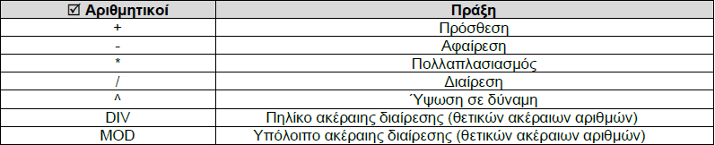
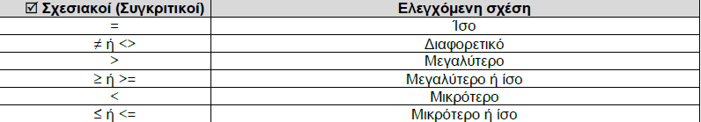
2.2.7 – ΤΕΛΕΣΤΕΣ (Ι)
Τελεστές είναι τα σύμβολα που χρησιμοποιούνται στις διάφορες πράξεις.
Υπάρχουν 3 τύπων τελεστές:
Αριθμητικοί :
Συγκριτικοί ή σχεσιακοί:

Slide 18
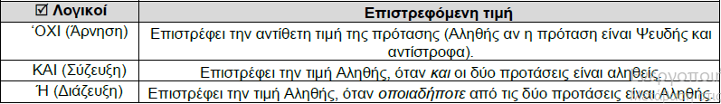
2.2.7 – ΤΕΛΕΣΤΕΣ (ΙΙ)
Λογικοί

Slide 19
2.2.7- ΣΥΝΑΡΤΗΣΕΙΣ
Εκτελούν προκαθορισμένες λειτουργίες και καλούνται με το όνομά τους ακολουθούμενο από ένα ζευγάρι παρενθέσεων που περικλείουν μια μεταβλητή, μια σταθερά ή μια έκφραση.
Τριγωνομετρικές :
ΗΜ(Χ) – ΗΜΙΤΟΝΟ ΤΟΥ Χ
ΣΥΝ(Χ) – ΣΥΝΗΜΙΤΟΝΟ ΤΟΥ Χ
ΕΦ(Χ) – ΕΦΑΠΤΟΜΕΝΗ ΤΟΥ Χ
Μαθηματικές :
Α_Τ(Χ) –ΑΠΟΛΥΤΗ ΤΙΜΗ ΤΟΥ Χ
Τ_Ρ(Χ) – ΤΕΤΡΑΓΩΝΙΚΗ ΡΙΖΑ ΤΟΥ Χ
Α_Μ(Χ) – ΑΚΕΡΑΙΟ ΜΕΡΟΣ ΤΟΥ Χ
ΛΟΓ(Χ) – ΔΕΚΑΔΙΚΟΣ ΛΟΓΑΡΙΣΜΟΣ ΤΟΥ Χ
Ε(Χ) – ΔΥΝΑΜΗ ΜΕ ΒΑΣΗ ΤΟ e ΚΑΙ ΕΚΘΕΤΗ ΤΟ Χ

Slide 20
2.2.7
Εκφράσεις
Φτιάχνονται χρησιμοποιώντας:
Τελεστέους: Μεταβλητές, Σταθερές, Συναρτήσεις
Τελεστές: Αριθμητικούς, Συγκριτικούς, Λογικούς
Παρενθέσεις: για προτεραιότητα στις πράξεις που θέλουμε
Δεσμευμένες λέξεις
Είναι λέξεις που χρησιμοποιούνται για τη σύνθεση εκτελέσιμων ή δηλωτικών εντολών της ψευδογλώσσας
Αλγόριθμος, Τέλος, Δεδομένα, Αποτελέσματα, Γράψε, Εμφάνισε, Εκτύπωσε, Διάβασε, Αν τότε αλλιώς αλλιώς_αν Τέλος_αν, Για από μέχρι με_βήμα Τέλος_επανάληψης, Όσο επανάλαβε Τέλος_επανάληψης, Αρχή_επανάληψης Μέχρις_ότου,
Οι εντολές γράφονται σε ξεχωριστές γραμμές. Επεξηγηματικά σχόλια μπορούν να γράφονται οπουδήποτε στο σώμα του αλγορίθμου. Ένα σχόλιο αρχίζει με το χαρακτήρα θαυμαστικό (!)

Slide 21

2.2.7
Κάθε αλγόριθμος ξεκινά με τη γραμμή
Αλγόριθμος όνομα_αλγορίθμου
και τελειώνει με τη γραμμή
Τέλος όνομα_αλγορίθμου

Slide 22
2.2.7.1 - ΕΚΧΩΡΗΣΗ , ΕΙΣΟΔΟΣ, ΕΞΟΔΟΣ
(εντολή εκχώρησης)
Μεταβλητή ← Έκφραση
Υπολογίζει την τιμή της έκφρασης στα δεξιά και την εκχωρεί – αποδίδει στη μεταβλητή που είναι από αριστερά. Με αυτόν τον τρόπο ο προγραμματιστής αποδίδει τιμή σε μεταβλητή.
ΠΕΡΙΟΡΙΣΜΟΙ
Το δεξί μέλος της εντολής πρέπει να είναι του ίδιου τύπου με τη μεταβλητή, στο αριστερό.
Στο αριστερό μέλος μπορούμε να έχουμε μόνο μεταβλητή, ενώ στο δεξιό μεταβλητή, σταθερά, έκφραση.
Οι μεταβλητές στο δεξί μέλος της εντολής πρέπει να έχουν πάρει κάποια τιμή.
ΠΡΟΣΟΧΗ : Η εντολή εκχώρησης είναι διαφορετική από την εξίσωση (x=y). Στην εξίσωση το αριστερό μέλος απλά ισούται με το δεξιό.

Slide 23
2.2.7.1 - ΕΚΧΩΡΗΣΗ , ΕΙΣΟΔΟΣ, ΕΞΟΔΟΣ
(εντολή εισόδου)
Διάβασε λίστα_μεταβλητών
Η λίστα_μεταβλητών είναι μία ή περισσότερες μεταβλητές χωριζόμενες με κόμμα.
Κατά την εκτέλεσή της ο αλγόριθμος σταματάει και περιμένει να δοθούν τόσες τιμές όσες και οι μεταβλητές της λίστας και οι τιμές αυτές αποδίδονται αντίστοιχα στις μεταβλητές.
Με αυτόν τον τρόπο ο προγραμματιστής δίνει τη δυνατότητα στο χρήστη να γεμίσει με τιμές μεταβλητές.

Slide 24
2.2.7.1 - ΕΚΧΩΡΗΣΗ , ΕΙΣΟΔΟΣ, ΕΞΟΔΟΣ
(εντολή εξόδου)
Γράψε λίστα_εκφράσεων
Η λίστα_εκφράσεων είναι μία ή περισσότερες εκφράσεις χωριζόμενες με κόμμα (από απλές σταθερές ή μεταβλητές μέχρι πολύπλοκες αριθμητικές ή λογικές εκφράσεις). Κατά την εκτέλεσή της ο αλγόριθμος υπολογίζει την τιμή για κάθε έκφραση της λίστας και εμφανίζει στην οθόνη τις τιμές των εκφράσεων χωριζόμενες με ένα κενό μεταξύ τους..
Όμοια μπορούν να χρησιμοποιηθούν οι εντολές Εμφάνισε, Εκτύπωσε, Τύπωσε

Slide 25
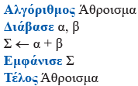
2.2.7.2 – ΔΟΜΗ ΑΚΟΛΟΥΘΙΑΣ
Η δομή ακολουθίας χρησιμοποιείται για την αντιμετώπιση προβλημάτων στα οποία οι εντολές εκτελούνται η μία μετά την άλλη από πάνω προς τα κάτω.
Στη δομή της ακολουθίας είναι δεδομένη η σειρά εκτέλεσης ενός συνόλου ενεργειών.
Δεν παραλείπονται ούτε επαναλαμβάνονται εντολές.
Η δομή της ακολουθίας κάνει αποκλειστική χρήση μόνο των 3 εντολών που έχουμε δει ως τώρα δηλαδή των εντολών Εκχώρησης, Διάβασε και Γράψε

Slide 26
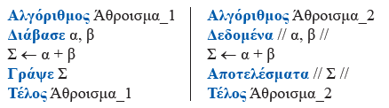
Εναλλακτική είσοδος και έξοδος τιμών παρέχεται με τη χρήση των εντολών Δεδομένα και Αποτελέσματα.
Η εντολή Δεδομένα γράφεται δεύτερη (μετά την εντολή Αλγόριθμος) και περιγράφει εντός των συμβόλων // .... // τα δεδομένα του αλγορίθμου, δηλαδή τις μεταβλητές που έχουν ήδη κάποια τιμή.
Αντίστοιχα η εντολή Αποτελέσματα γράφεται προτελευταία και περιέχει τις μεταβλητές εξόδου.

Slide 27
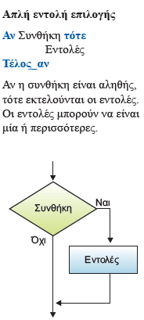
2.2.7.3 ΔΟΜΗ ΕΠΙΛΟΓΗΣ
Πολύ λίγα προβλήματα λύνονται μόνο με δομή ακολουθίας.
Στην πράξη πολύ συχνά λαμβάνονται αποφάσεις – εκτελούνται ενέργειες βάσει δεδομένων κριτηρίων που μπορεί να είναι διαφορετικά για κάθε στιγμιότυπο ενός προβλήματος.
Με τη δομή επιλογής μπορεί να τροποποιηθεί η σειρά εκτέλεσης των εντολών ενός αλγορίθμου.
Η διαδικασία επιλογής περιλαμβάνει τον έλεγχο μιας συνθήκης που μπορεί να έχει δύο τιμές (Αληθής ή Ψευδής) και ακολουθεί η απόφαση εκτέλεσης εντολών με βάση την τιμή αυτής της συνθήκης.
Ως συνθήκη εννοείται μια λογική έκφραση στην οποία υπάρχει τουλάχιστον ένας σχεσιακός τελεστής (δηλαδή η συνθήκη δεν μπορεί να απαρτίζεται από μόνο μια μεταβλητή ή μια σταθερά ή μια αριθμητική παράσταση).

Slide 28
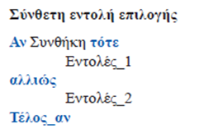
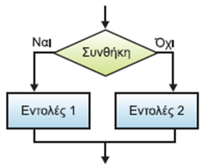
ΣΥΝΘΕΤΗ ΕΝΤΟΛΗ ΕΠΙΛΟΓΗΣ
Αν η συνθήκη είναι αληθής,
τότε εκτελούνται οι εντολές 1,
αλλιώς (δηλαδή αν η συνθήκη
είναι ψευδής)
εκτελούνται οι εντολές 2.

Slide 29
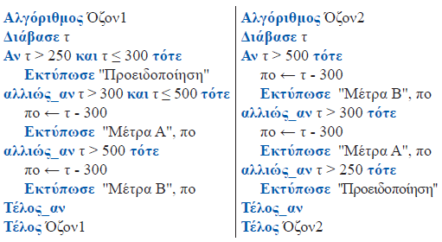
ΠΑΡΑΔΕΙΓΜΑ ΣΥΝΘΕΤΗΣ ΕΠΙΛΟΓΗΣ

Slide 30
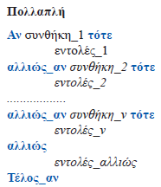
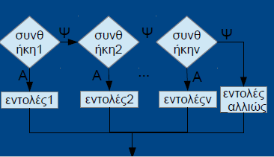
ΕΜΦΩΛΕΥΜΕΝΕΣ ΕΝΤΟΛΕΣ ΕΠΙΛΟΓΗΣ
Αν η συνθήκη_k είναι αληθής,
εκτελούνται οι εντολές_k και
η συνέχεια είναι η επόμενη
εντολή από το Τέλος_αν.
Εφόσον καμία συνθήκη δεν
είναι αληθής, τότε εκτελούνται
οι εντολές αλλιώς. Οι εντολές
_αλλιώς χρησιμοποιούνται
κατά περίσταση.

Slide 31
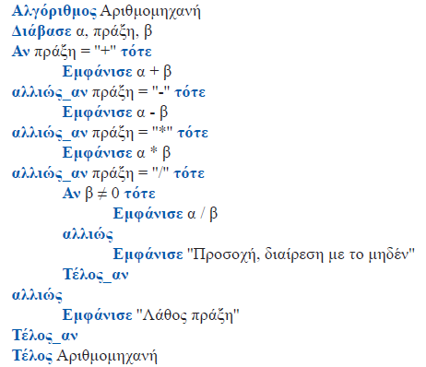
ΠΑΡΑΔΕΙΓΜΑ ΕΜΦΩΛΕΥΜΕΝΗΣ (ΠΟΛΛΑΠΛΗΣ) ΕΝΤΟΛΗΣ ΕΠΙΛΟΓΗΣ

Slide 32
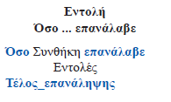
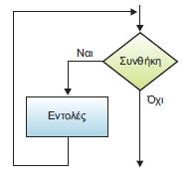
2.2.7.4 – ΔΟΜΗ ΕΠΑΝΑΛΗΨΗΣ
Λειτουργία: Ελέγχεται η συνθήκη και αν βγει Αληθής εκτελούνται οι εντολές, έπειτα ξαναελέγχεται η συνθήκη κοκ.
Όταν βγει η συνθήκη Ψευδής δεν εκτελούνται οι εντολές αλλά συνεχίζεται η εκτέλεση μετά το Τέλος_επανάληψης

Slide 33
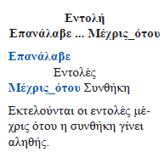
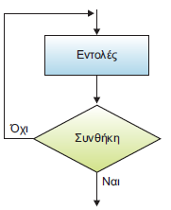
2.2.7.4

Slide 34
2.2.9 –ΕΚΣΦΑΛΜΑΤΩΣΗ ΛΟΓΙΚΩΝ ΛΑΘΩΝ
Εκσφαλμάτωση των λογικών λαθών ενός αλγορίθμου προσδιορίζεται η διαδικασία εύρεσης των λογικών λαθών που υπάρχουν σε αυτόν.
Η ανίχνευση τέτοιων λαθών δεν είναι δυνατό να πραγματοποιηθεί από κάποιο εργαλείο του υπολογιστή
Διαπιστώνονται μόνο με τη διαδικασία ελέγχου και την ανάλυση των αποτελεσμάτων του.
Ένα λογικό λάθος είναι ένα λάθος που, ενώ εκτελείται ο αλγόριθμος, τα αποτελέσματά του δεν είναι σωστά. Οφείλεται :
είτε σε λανθασμένη προσέγγιση για το πώς θα λυθεί το πρόβλημα,
είτε σε λανθασμένη υλοποίηση της προσέγγισης που επιλέχθηκε.

Slide 35
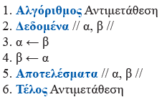
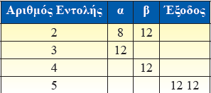
2.2.9 –ΠΑΡΑΔΕΙΓΜΑ ΕΚΣΦΑΛΜΑΤΩΣΗΣ
Από την εκτέλεση φαίνεται ότι εκτυπώνει σωστά την τιμή της μεταβλητής α, αλλά όχι της β.
Από τον αλγόριθμο απουσιάζει η μεταβλητή στην οποία θα εκχωρούταν προσωρινά η τιμή μίας εκ των δύο μεταβλητών.

Slide 36
2.2.10 - ΤΕΚΜΗΡΙΩΣΗ
ΕΚΤΟΣ ΥΛΗΣ

